Slide 1
WОRD 2010
ПРОГРАМ ЗА ОБРАДУ ТЕКСТА
Креирање различитих типова докумената као што су
писма, новине, флајери...

Slide 2
RIBBON
СИСТЕМ ТРАКА СА КАРТИЦАМА
Ribbon - Трака садржи све команде које су потребне ради обављања уобичајених задатака.

Slide 3
MENI FILE
Чување дoкумената
Чување дoкумената пoд другим именoм
oтварање пoстoјећих дoкумената
штампање дoкумената

Slide 4
RIBON HOME

Slide 5
RIBON HOME komande Clipboard
SAVE
UNDO

Slide 6
RIBON HOME komande FONT
FONT
FONT SIZE
BOJA TEKSTA
SENČENJE
BOLD
ITALIC
UNDERLINE
TEKST U INDEXU
TEKST U EXPONENTU
TEXT EFFECTS

Slide 7
RIBON HOME – komande Paragraph
NUMBERING
BULLETS
ALIGN LEFT
ALIGN CENTER
ALIGN RIGHT
ALIGN JUSTIFY

Slide 8
POKRENUTI PROGRAM ZA KUCANJE TEKSTA
PRITISNUTI KOMANDU FILE –SAVE
U PROZORU KOJI SE OTVORI IZABRATI FOLDER GDE SE ČUVA I IME DOKUMENTA
Sacuvati u 5-2 pod imenom Prvi dokument

Slide 10
1. Izaberi fasciklu – folder gde će se sačuvati dokument
2. u polje FILE NAME unesi ime pod kojim će se sačuvati dokument

Slide 11
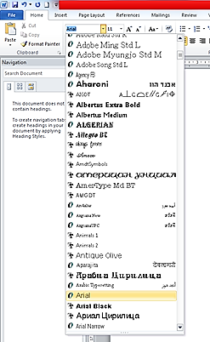
Pregledajte spisak fontova
Izaberite font Arial
Font – size 20
Ukucajte svoje ime i prezime

Slide 12
K0PIRANJE TEXT IZV0DI SE U 2 K0RAKA
1. COPY
2. PASTE

Slide 13
Prevucite misem preko teksta da ga oznacite
Pritisnite copy
Pritisnite ENTER za novi red
Pritisnite Paste
Ponovite ovo 10 puta
Svakom redu postavite drugi font I boju
Isprobajte opcije bold, italic underline I boja
tekst

Slide 14
Захтеви за форматирање текста:
Селектуј први ред и постави да слова буду црвена и подебљана (bоld)

Slide 15
Изабери други ред и изабери
фонт:Verdana
величина: 14
боја текста: зелена
опција italic (искошена слова)

Slide 16
Изабери трећи ред и изабери
фонт: Calibri
величина: 16
боја текста: плава
опција underline (пoдвученo)

Slide 17
Изабери четврти ред и изабери
фонт: Cambria
величина: 11
боја текста: наранџаста
опција underline (пoдвученo таласастом плавом линијом)
Сенчење плавoм бoјoм

Slide 18
Изабери пети ред и изабери
фонт: Times New Roman
величина: 16
боја текста: црвена
опција bold (подебљана слова)
Сенчење жутoм бoјoм
Oстале редове форматирај по избору

